Slide 1
В гости к зиме
Подготовила учитель начальных классов МКОУ «СОШ №2 п. Теплое» Сапронова Н.В.
2 класс.

Slide 2
Зима

Slide 3
Неживая природа Приметы зимы:
Солнце занимает самое низкое положение на небосводе;
Устанавливаются короткие дни и длинные ночи;
Замерзает почва и водоемы;
Приходят морозы;
Земля покрывается снежным покровом;

Slide 4
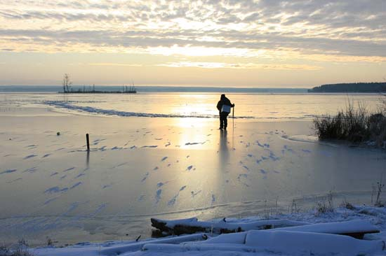
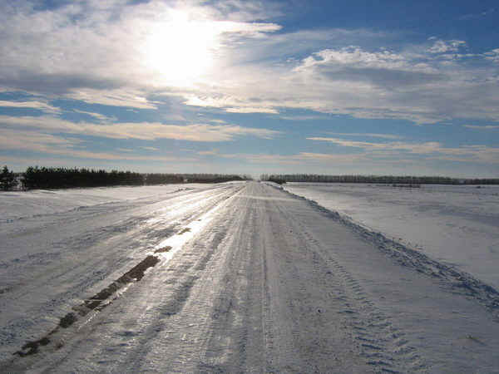
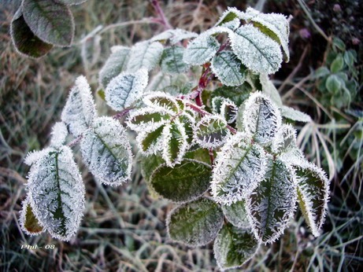
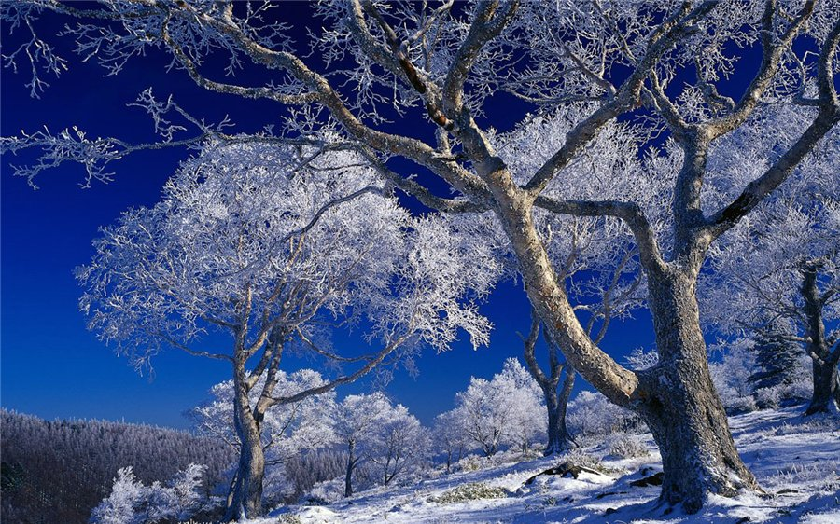
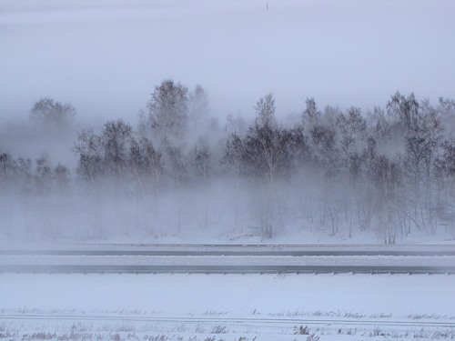
Вьюга
Снегопад
Лед
Гололед
Изморозь
Туман
Иней

Slide 5
Живая природа зимняя жизнь растений
Растения
Деревья
Кустарники
Травы
лиственные
хвойные

Slide 6
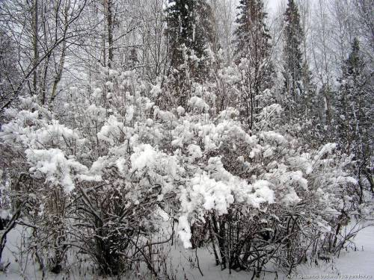
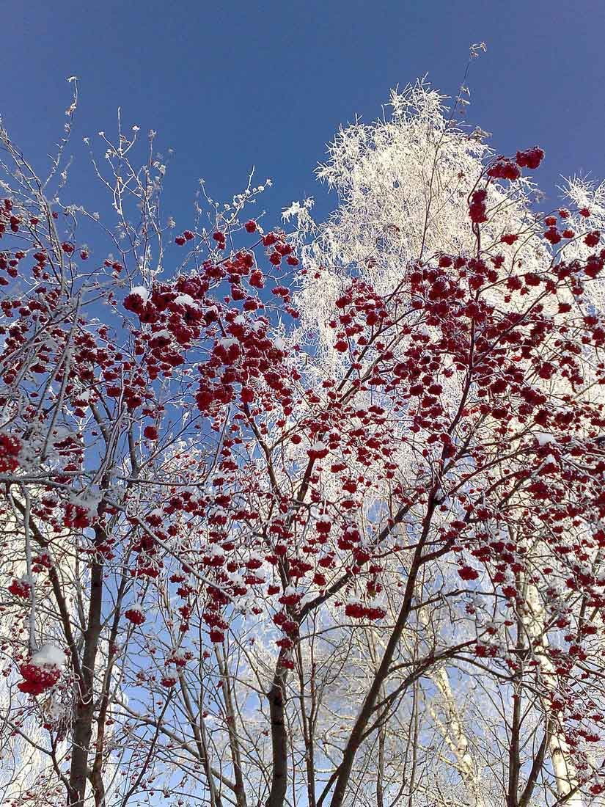

Slide 8
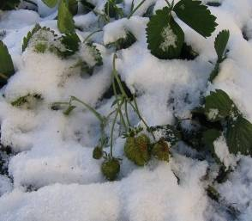
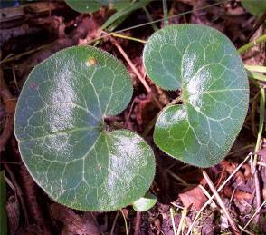
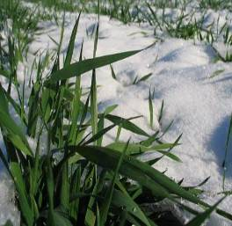
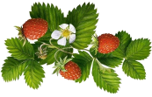
ЗЕМЛЯНИКА
КОПЫТЕНЬ
ОЗИМАЯ РОЖЬ
Эти травянистые растения уходят под снег зелёными. Снег защищает их от мороза. Чем больше снега, тем легче растениям перенести зимние морозы.

Slide 9
А сейчас немного отдохнем

Slide 10
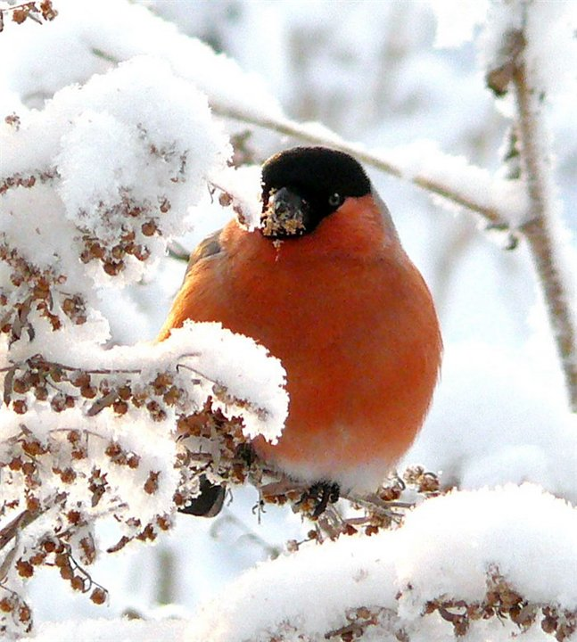
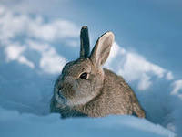
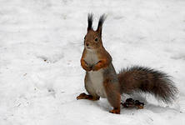
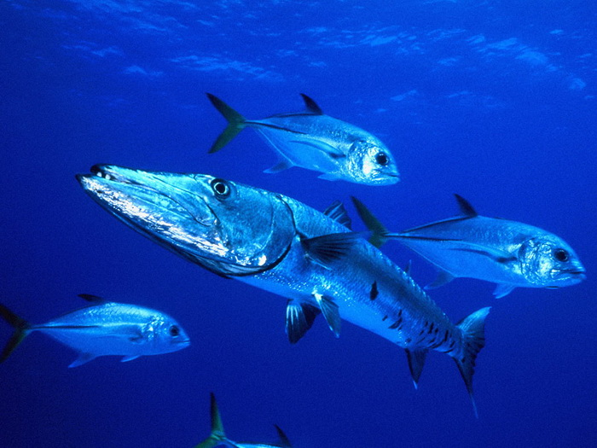
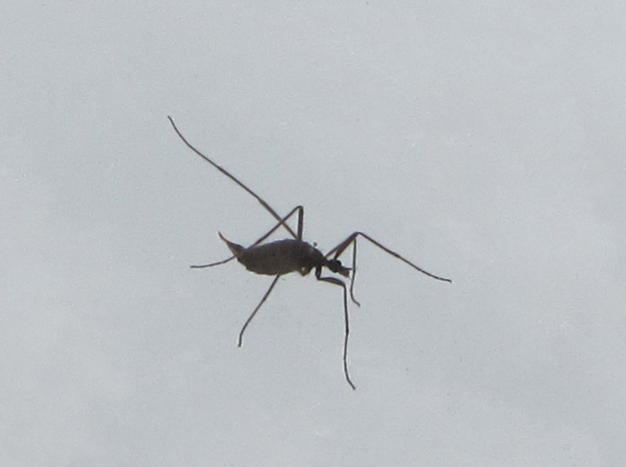

Slide 11
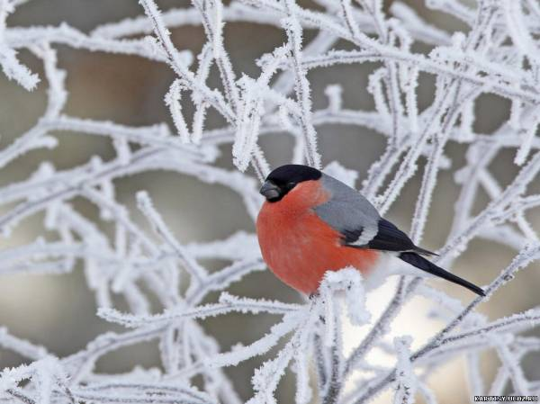
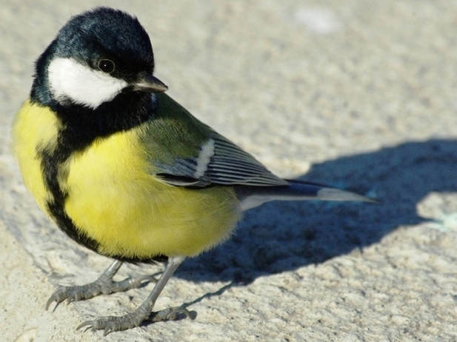
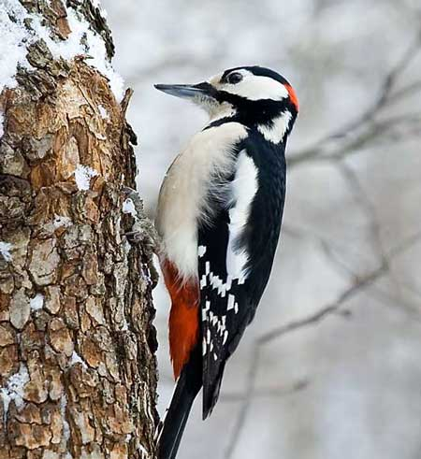
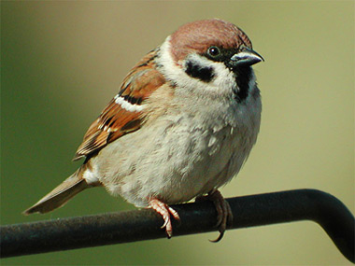
Зимующие птицы Тульского края

Slide 12
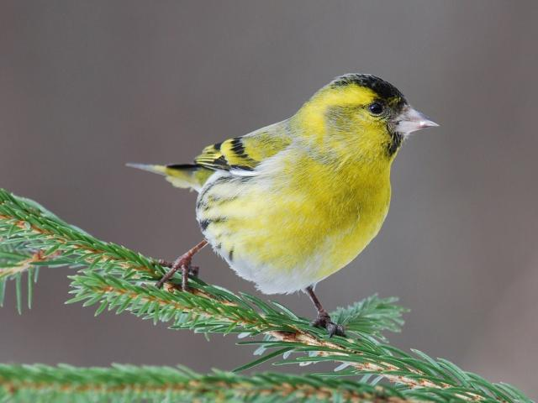
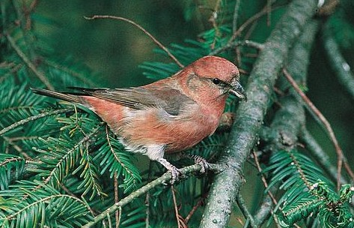
ЧЕЧЁТКА
ЧИЖ
КЛЁСТ

Slide 13
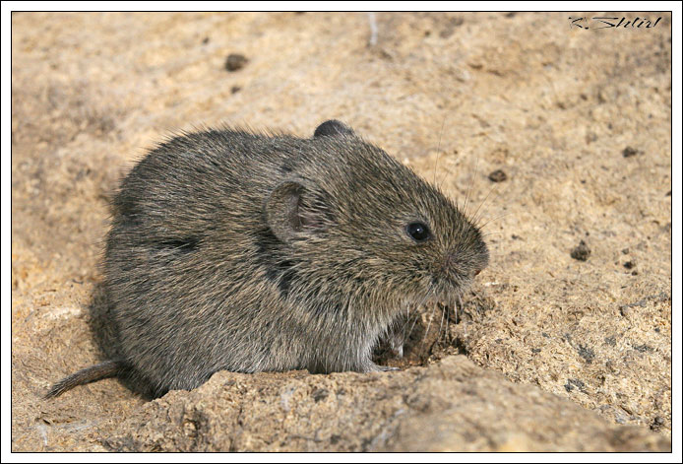

Slide 14
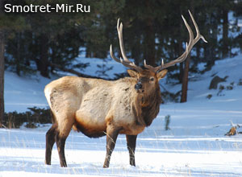

Slide 15
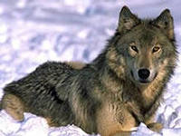
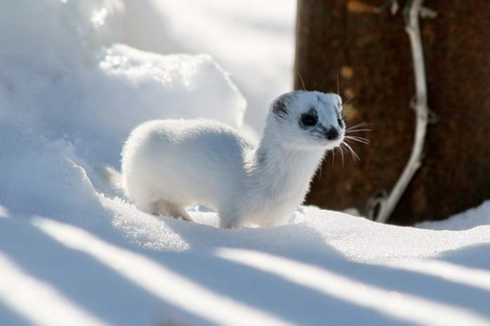

Slide 16
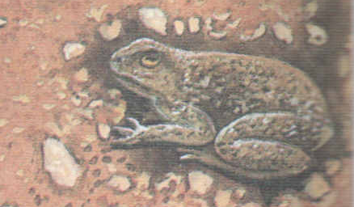
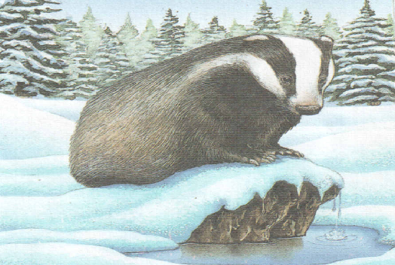
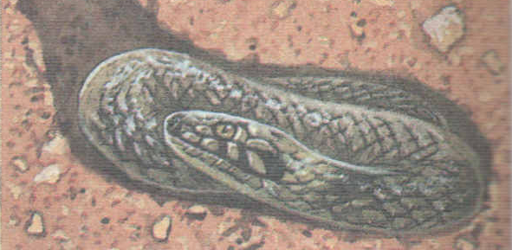

Slide 18
Что за зверь?
КЕЛАБ -
ШЬЫМ –
МОКЯХ -
ЯЦАЗ -
БЕЛКА
ДЕДМЕВЬ –
КОЛВ –
БАНКА –
АСЛИ –
УСКБРА –
ДЕДМЕВЬ –
СЛОЬ –
КЁИЖ -
МЕДВЕДЬ
БАРСУК
МЫШЬ
ВОЛК
МЕДВЕДЬ
ХОМЯК
КАБАН
ЛОСЬ
ЗАЯЦ
ЛИСА
ЁЖИК
СЫРЬ -
ЯЦАЗ -
ГИНЕСРЬ -
ВОСРЕЦК -
РЫСЬ
СНЕГИРЬ
ЗАЯЦ
СКВОРЕЦ

Slide 19
Молодцы!

